Slide 1
JAVA期末專題
ACS106126王俊仁

Slide 2
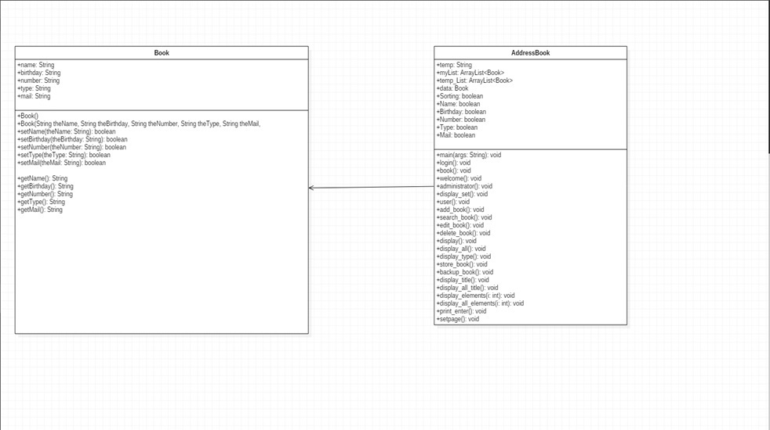
期末專題－主題１
設計一個「個人連絡簿」管理系統

Slide 3
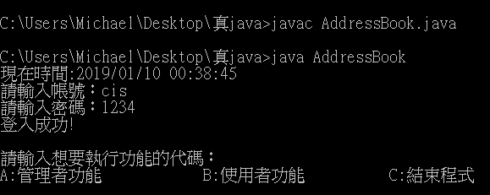
登入

Slide 4
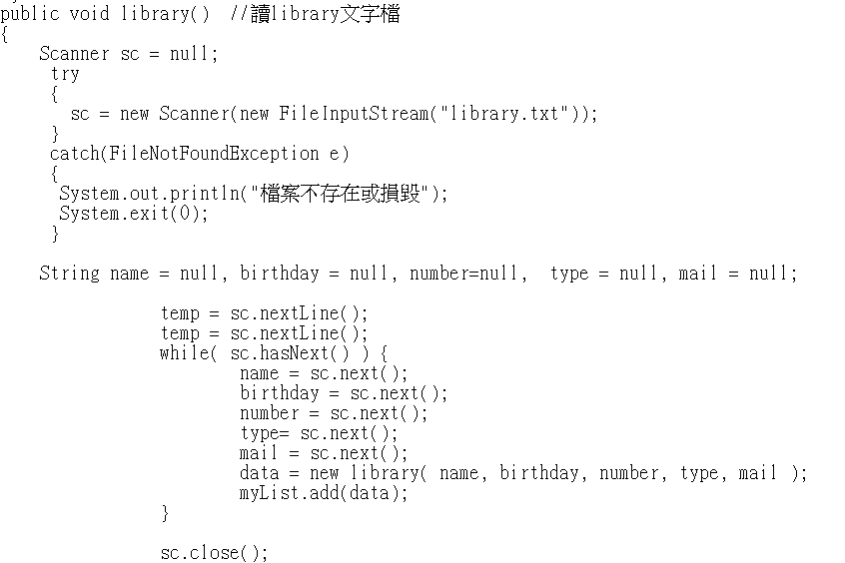
讀檔

Slide 5
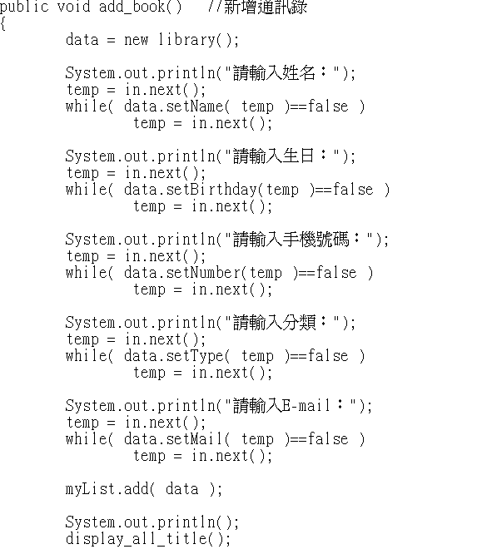
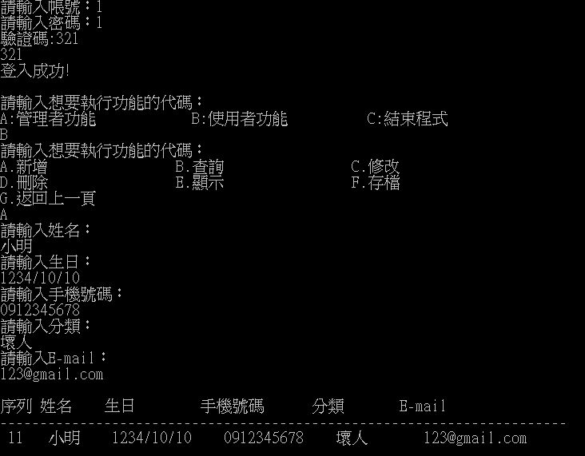
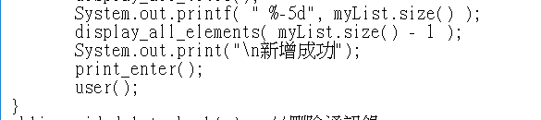
新增功能展示

Slide 6
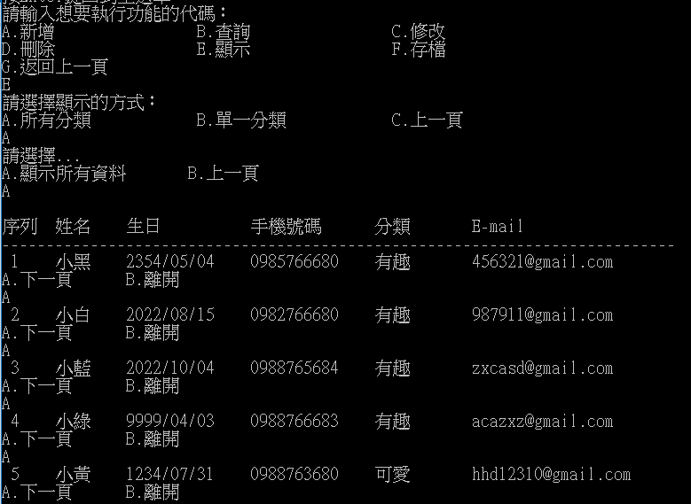
分頁功能展示

Slide 7
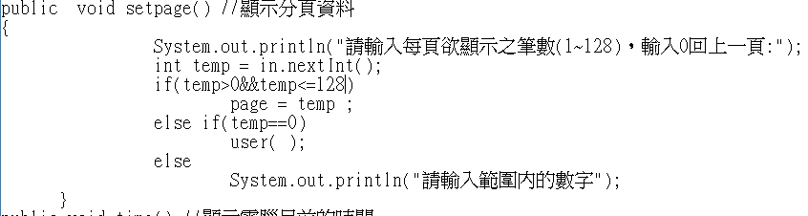
程式碼

Slide 8
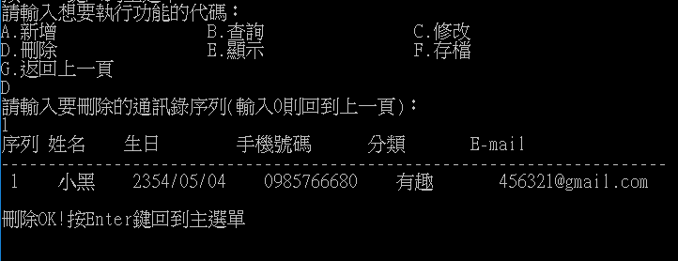
刪除功能展示

Slide 9
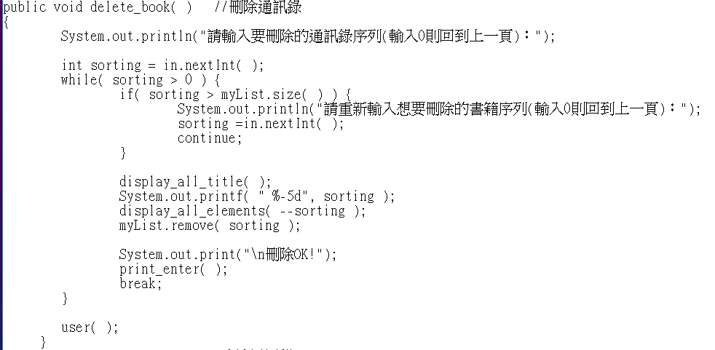
程式碼

Slide 10
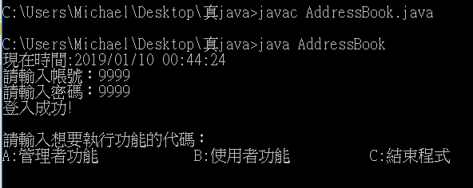
特殊功能 當帳號跟密碼相同時可登入

Slide 11
特殊功能 顯示當前時間

Slide 12
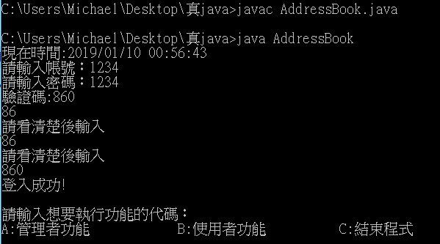
特殊功能 驗證碼

Slide 13
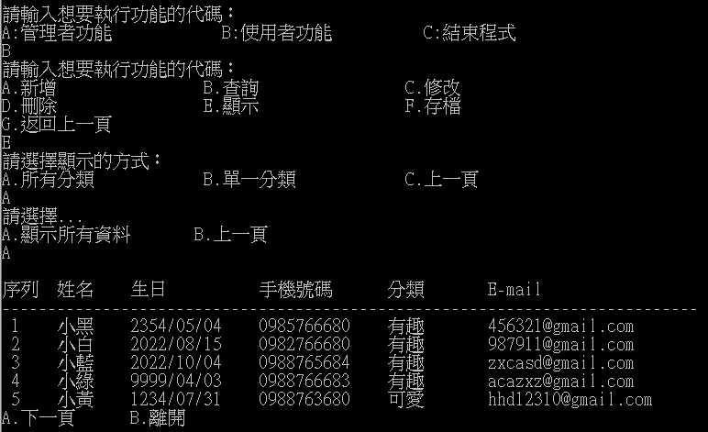
顯示所有資料

